Slide 1


Основные стратегические ориентиры российского образования: качество, наставничество, воспитание, профессиональная ориентация
августовское совещание педагогов Полевского городского округа
29 августа 2023 года

Slide 2
Общая характеристика системы образования Полевского городского округа
Дошкольное образование
Общее образование
Дополнительное образование
13
организаций
16
организаций
2
организации
3 407 детей
3 999 детей
9 407 детей
528
педагогов
537
педагогов
107
педагогов

Slide 3
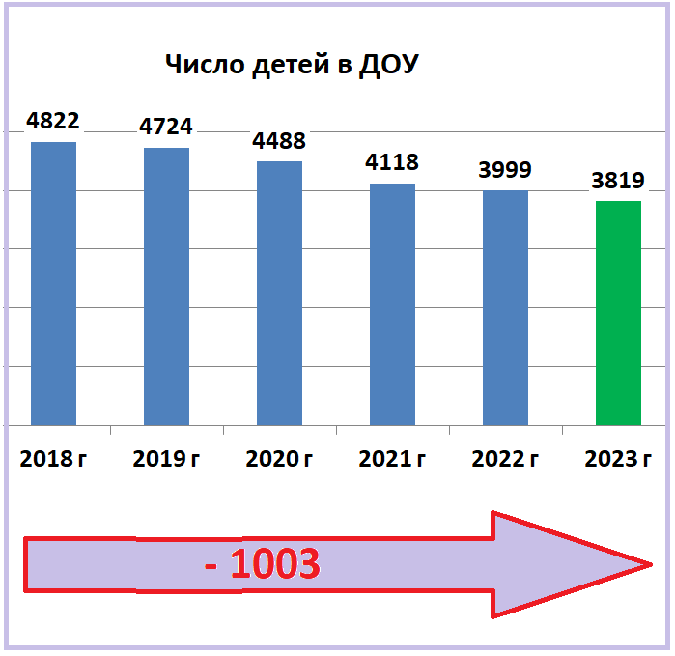

Дошкольное образование
дети-инвалиды- 58
дети с ОВЗ – 205
специализированные группы - 59
Сетевое взаимодействие
Программа ПС
«Особым детям – особая забота!»
Программа
«Доступная среда»

Slide 4

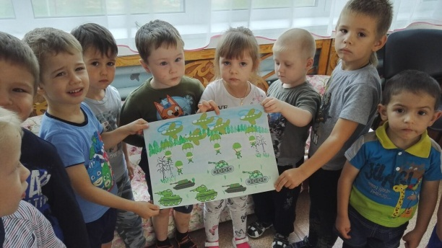

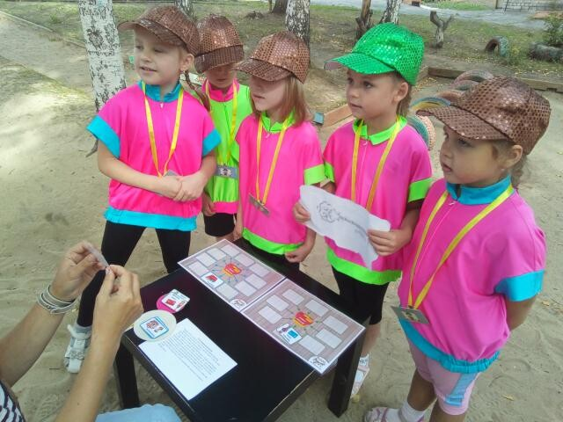
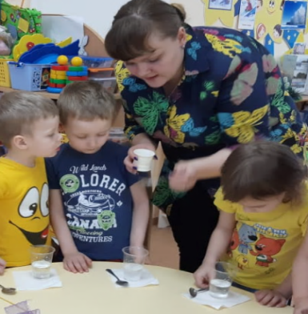
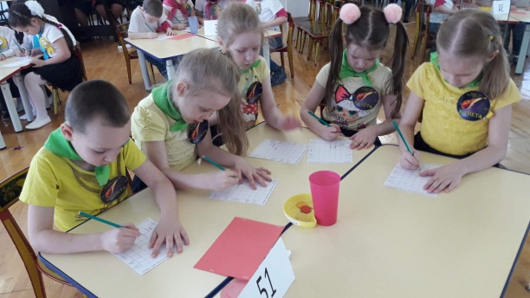
Система мониторинга развития качества дошкольного образования
Реализация ФГОС дошкольного образования
Развитие образовательной среды
Создание условий для обучения детей с ОВЗ
Обеспечение условий безопасности
Развитие детской одаренности
Методическое сопровождение педагогов

Slide 5
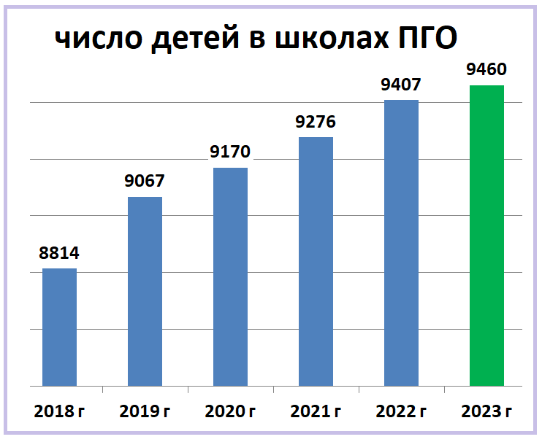
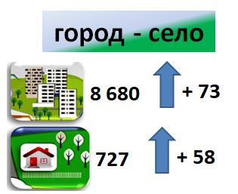

Общее образование
формы получения образования
очная | заочная | семейная
9 303 | 28 | 76

Slide 6




Развитие школьной инфраструктуры
2
кабинета естественно-научной направленности
2
мобильных компьютерных класса
2
образовательных центра
«ТОЧКА РОСТА»

Slide 7
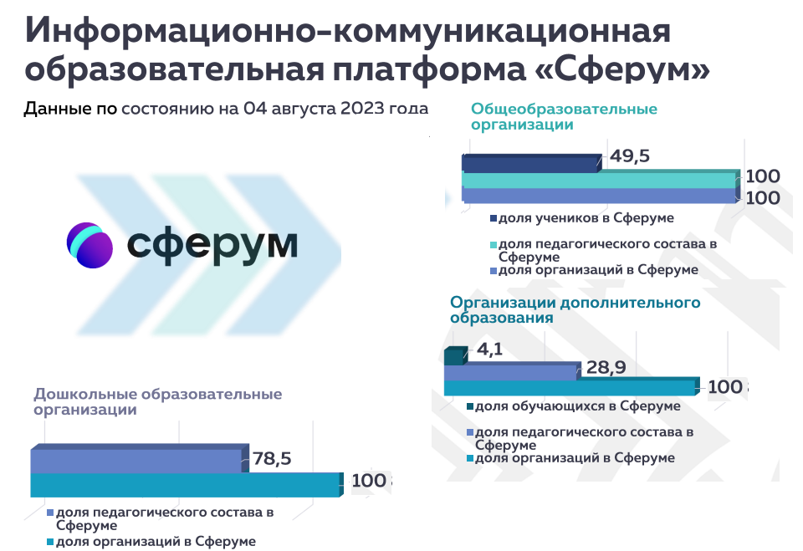

Slide 8
Итоги учебного года
Успеваемость
99,4%
не успевают
57 чел
не продолжили обучение
8 чел
Доля обучающихся
на «4» и «5»
44 %
отчислены
4 чел

Slide 9
ГИА-9
Выпускников
895
Допущено
к ГИА
887
получили
аттестат
742
не получили аттестат
145
Предмет | Не сдали, чел.
Математика | 128
Информатика | 54
География | 51
Русский язык | 30
Обществознание | 27
Биология | 18
История | 4
Физика | 3
Химия | 2

Slide 10
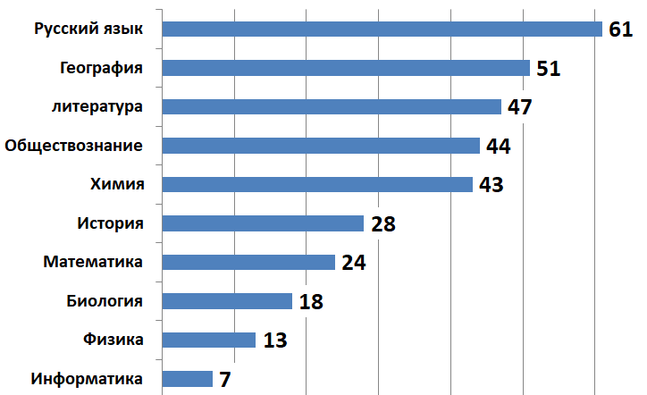
ГИА-11
Доля высокобалльных работ, %
Выпускников 247
Допущено
к ГИА
247
Получили аттестат
245

Slide 11


Школьный
этап
3 822 чел
Региональный этап
28 чел
Муниципальный этап
830 чел
Результативность участия в РЭ
53 %

Slide 12
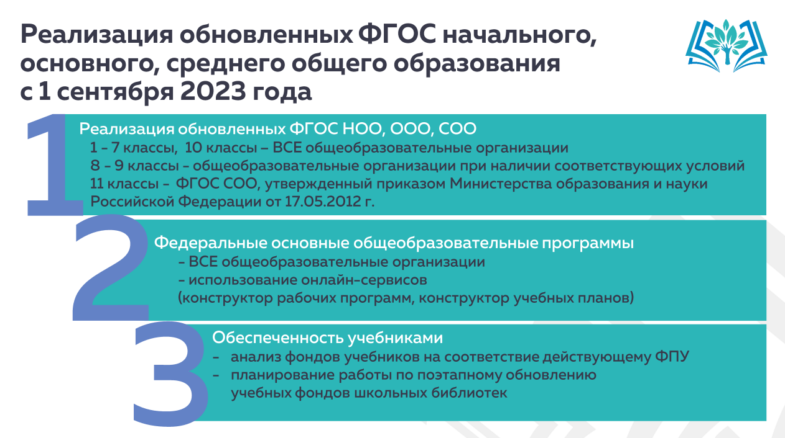

Slide 13

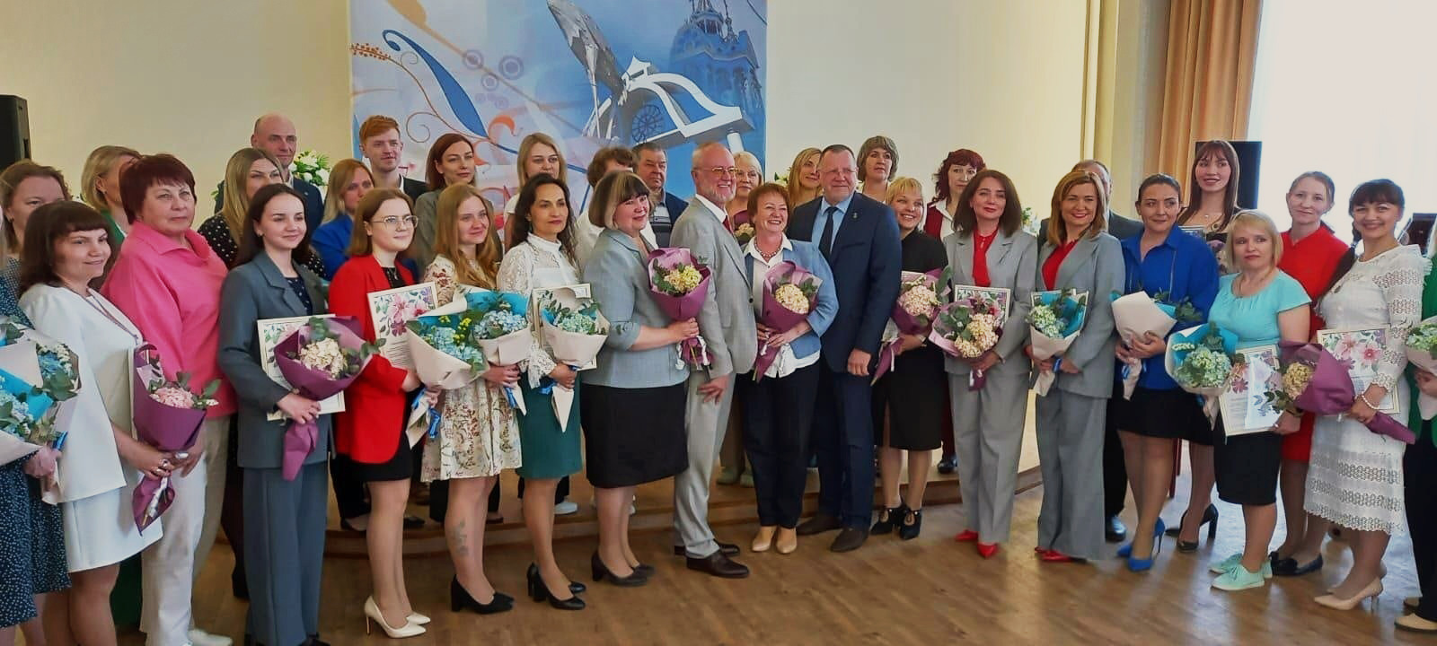
Победители и призеры
профессиональных педагогических конкурсов
2022-2023 учебного года

Slide 14
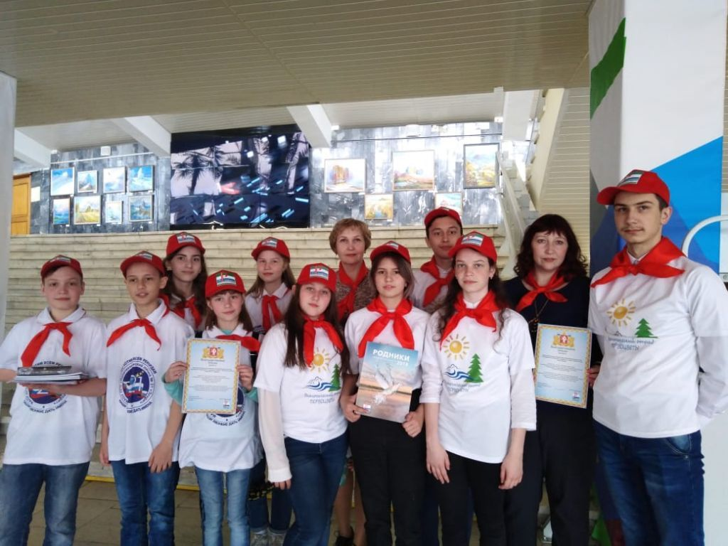
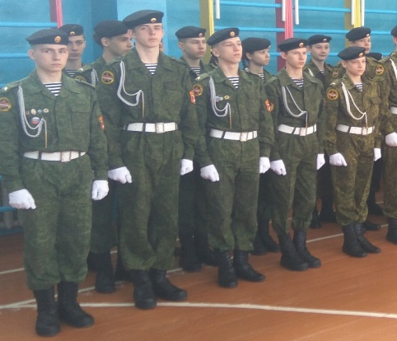
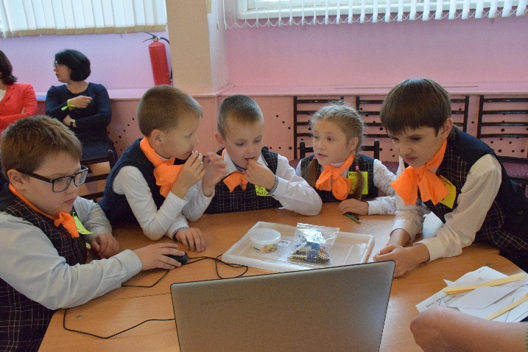
Система воспитания обучающихся
Отряды волонтеров
385
Отряды ДЮП и ЮИД
530
Экологические отряды
273
Юнармейские отряды
и ВП клубы
79
РДДМ «Движение первых»
288

Slide 15
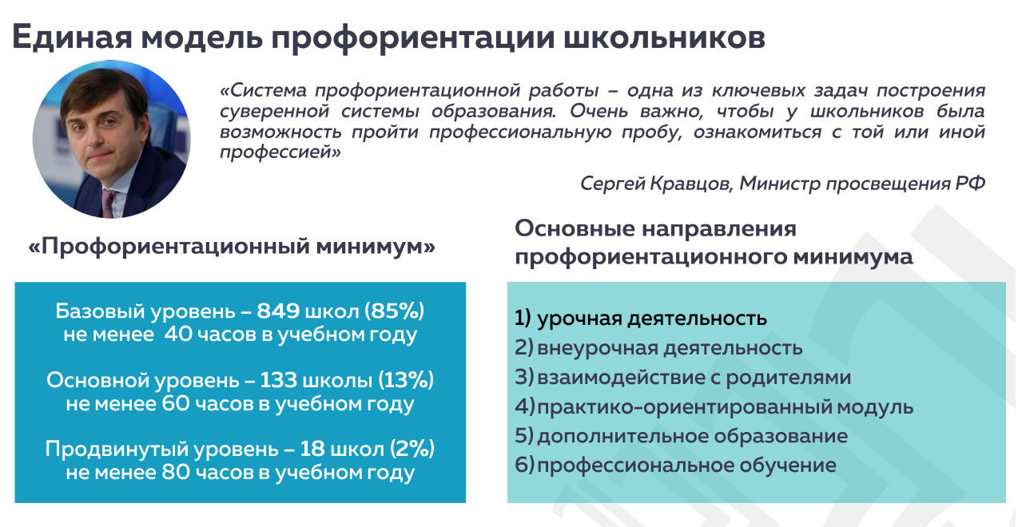

Slide 16

Коллеги!
С новым учебным годом!

